Slide 1
Mein Studium – Curriculum-Support in PH Online Handout über die Zuordnung von Leistungen im Curriculum Support – Anleitung für Studierende
Dieses Dokument richtet sich an Studierende der PH Steiermark für die Arbeit mit PH Online
CS-Leistungszuordnung, Grübler, 06.04.2022, V1

Slide 2
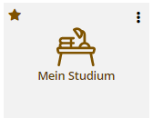
Applikation „Mein Studium“
Die PH Online Applikation “Mein Studium” ist die Sicht auf Ihren jeweiligen persönlichen Studienplan, die Sie für alle von Ihnen gemeldeten Studien aufrufen können. Sie können in dieser Applikation jederzeit Ihren persönlichen Studienfortschritt einsehen:
Welche Prüfungen sind bereits positiv absolviert?
Welche Prüfungen sind noch offen?
Welche Module sind bereits positiv absolviert?
Wieviele ECTS habe ich in den einzelnen Modulen und Gesamt?
Zu welchen Lehrveranstaltungen bin ich bereits angemeldet?
Zu welchen Prüfungen bin ich bereits angemeldet?
Was sind die Voraussetzungen und erfülle ich Sie?
Welche Leistungen sind nicht automatisch zugeordnet und deshalb noch offen?

Slide 3
Anzahl der zu erbringenden ECTS
Anzahl der bisher erbrachten ECTS
Einzelne Module Ihre Curriculums
Wenn Sie mehrere Studien absolvieren, können Sie über „Meine Studien anzeigen“ zu allen verfügbaren Studien wechseln.

Slide 4
Funktionsweise des Curriculum-Supports
Grundsätzlich sollten all Ihre Prüfungsleistungen, welche für das jeweilige Studium verpflichtend und ohne Wahlmöglichkeit sind, automatisch im Curriculum Support korrekt zugeordnet werden.
Beachten Sie dabei unbedingt die korrekte Wahl des Studiums bei der Anmeldung zur Lehrveranstaltung!
Korrekt zugeordnete Leistung = L
Positiv absolvierte LV = grünes P
Voraussetzungsprüfung = V

Slide 5
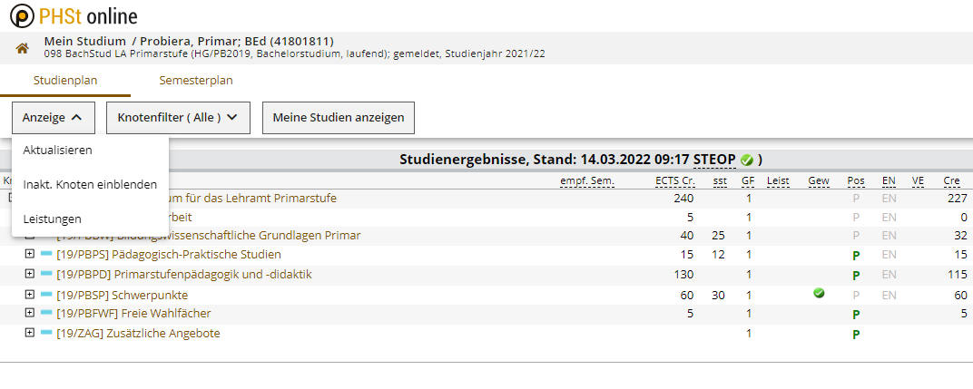
Nicht zugeordnete Leistungen mit Wahlmöglichkeit selbst zuordnen
Gibt es Wahlmöglichkeit betreffend die Verwendung der absolvierten Leistung, kann das System diese nicht automatisch zuordnen. Sie selbst entscheiden, wie Sie die Leistung in diesem Fall verwenden möchten.
Sie können Ihre nicht zugeordneten Leistungen wie folgt einsehen:
Wählen Sie Leistungen – es öffnet sich folgendes Fenster:

Slide 6
Klicken sie auf das Bleistiftsymbol zur Bearbeitung

Slide 7
Wählen Sie den vorgeschlagenen SPO-Kontext und danach Speichern und Schließen

Slide 8
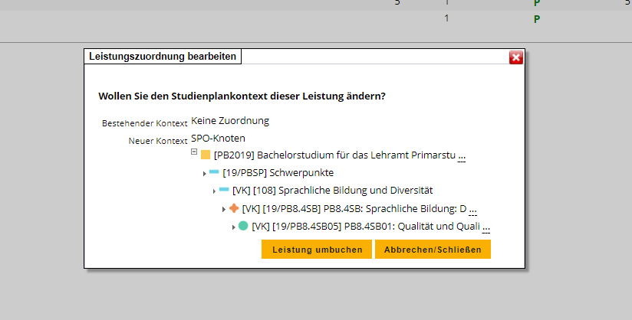
Es öffnet sich ein weiteres Fenster:
Wählen Sie Leistung umbuchen
Jetzt ist Ihre Leistung dem entsprechenden von Ihnen gewünschten SPO-Kontext zugeordnet und entsprechend verbucht

Slide 9
Wichtige Informationen
Bitte überprüfen Sie in Ihrem eigenen Interesse die Zuordnung Ihrer Leistungen regelmäßig über „Mein Studium“, damit Sie immer einen Überblick über Ihren Studienfortschritt haben!
Beachten Sie unbedingt, wenn Sie eine Prüfungsleistung über ein anderes Studium abgelegt haben und dieses in Ihrem Studium an der PH Steiermark benötigen, kann die Leistung nicht automatisch verarbeitet werden. Hier ist unbedingt ein Antrag auf Anerkennung bei der zuständigen Institution erforderlich!
Das selbe gilt auch für die Zuordnung zum Modul „Freie Wahlfächer“ – auch hier ist ein Antrag auf Anerkennung bei der hauptzulassenden Institution zu stellen!
Sollten Sie eine Leistung aus anderen Gründen nicht zuordnen können, melden Sie sich in Ihrem zuständigen Institut oder in der Studienabteilung (studienabteilung@phst.at, 0316 8067 3600), damit wir Sie hier unterstützen können.
Beachten Sie bitte, dass Sie sich über den Curriculum Support sowohl für Lehrveranstaltungen als auch für Prüfungen anmelden können!

